Slide 1
7.3
AI AGENT 全栈工程师训练营
7-3 · Agent 产品化与作品集表达
企业级综合项目与产品化落地
AEP
Agent Engineering Platform · v1.3 · 审计 9.4/10 · 125 测试
AI Agent 训练营 · 教研室

Slide 2
本章目录
6 个知识模块 · 含实测数据图表与代码走查
01
讲次 7-1 · DeerFlow 企业级平台架构解析
04
本章小结
02
讲次 7-2 · 高阶案例:深度研究与软件工厂
05
Capstone 指引
03
讲次 7-3 · Agent 产品化与作品集表达
06
结课寄语
教研室内部课件 · 讲次 03 · 7-3 · Agent 产品化与作品
第7章 · 2/50

Slide 3
讲次 7-3 · Agent 产品化与作品集表达
LECTURE 01 / 01
教研室内部课件 · 讲次 03 · 7-3 · Agent 产品化与作品

Slide 4
适合 Agent 的场景
第7章
信息检索/文档分析/研究分析
1
代码理解/代码生成
2
客服辅助/销售运营/工单处理
3
流程自动化/企业知识问答
4
教研室内部课件 · 讲次 03 · 7-3 · Agent 产品化与作品
第7章 · 4/50

Slide 5
2026 前沿⑤:场景成熟度地图
01
成熟生产
02
快速爬升
编码代理/客服辅助/知识问答
深度研究/工单自动化
03
探索期
04
本课覆盖
Computer Use/具身 VLA
前四类全落地 Capstone
教研室内部课件 · 讲次 03 · 7-3 · Agent 产品化与作品
第7章 · 5/50

Slide 6
六大适配场景
01
信息检索
02
文档分析
03
代码理解生成
多源聚合
长文理解
开发提效
04
客服辅助
05
工单处理
06
知识问答
人机协同
流程自动化
企业 Wiki
教研室内部课件 · 讲次 03 · 7-3 · Agent 产品化与作品
第7章 · 6/50

Slide 7
不适合 Agent 的场景
第7章
极强确定性任务:脚本更可靠
1
高风险零容错:资金/医疗/法律
2
规则明确:传统自动化更省
3
成本高于人工的低价值任务
4
▶ 不上 Agent 也是一种方案
教研室内部课件 · 讲次 03 · 7-3 · Agent 产品化与作品
第7章 · 7/50

Slide 8
五选一边界判断
第7章
Chatbot:纯对话,无状态诉求
RAG:问答有据可查
Workflow:流程固定
Agent:路径不确定需自主决策
脚本:完全确定的任务
▶ 选错形态是最贵的错误
教研室内部课件 · 讲次 03 · 7-3 · Agent 产品化与作品
第7章 · 8/50

Slide 9
2026 前沿②:编码代理与选型
01
Devin/Claude Code/Cursor
02
国内
三条路线对比
通义灵码/CodeGeeX
03
选型
04
本课
任务自主度×可控性矩阵
Codebase Agent=自主度可控版
教研室内部课件 · 讲次 03 · 7-3 · Agent 产品化与作品
第7章 · 9/50

Slide 10
如何避免过度 Agent 化
第7章
每加一层自主性问:换来什么
1
用 Workflow 能解决就别上 Agent
2
复杂度要买来价值
3
▶ 架构品味=知道不加什么
教研室内部课件 · 讲次 03 · 7-3 · Agent 产品化与作品
第7章 · 10/50

Slide 11
业务拆解七步
第7章
业务 SOP → Agent Loop
岗位任务 → Tool
知识资产 → RAG
经验方法论 → Skill
风险节点 → HITL
失败场景 → 回滚
业务目标 → Eval
▶ Capstone C 的方法论
教研室内部课件 · 讲次 03 · 7-3 · Agent 产品化与作品
第7章 · 11/50

Slide 12
业务拆解七步法
01
SOP→Loop
02
岗位→Tool
03
知识→RAG
04
经验→Skill
流程变循环
任务变工具
资产变检索
方法论变资产
05
风险→HITL
06
失败→回滚
07
目标→Eval
高危变确认
兜底变预案
业务变指标
教研室内部课件 · 讲次 03 · 7-3 · Agent 产品化与作品
第7章 · 12/50

Slide 13
产品交付指标
第7章
任务完成率/人工接管率
平均处理时长
单任务成本/成本节省
自动化覆盖率
满意度/业务转化率
错误率/风险事件数
▶ 向业务方汇报的词汇表
教研室内部课件 · 讲次 03 · 7-3 · Agent 产品化与作品
第7章 · 13/50

Slide 14
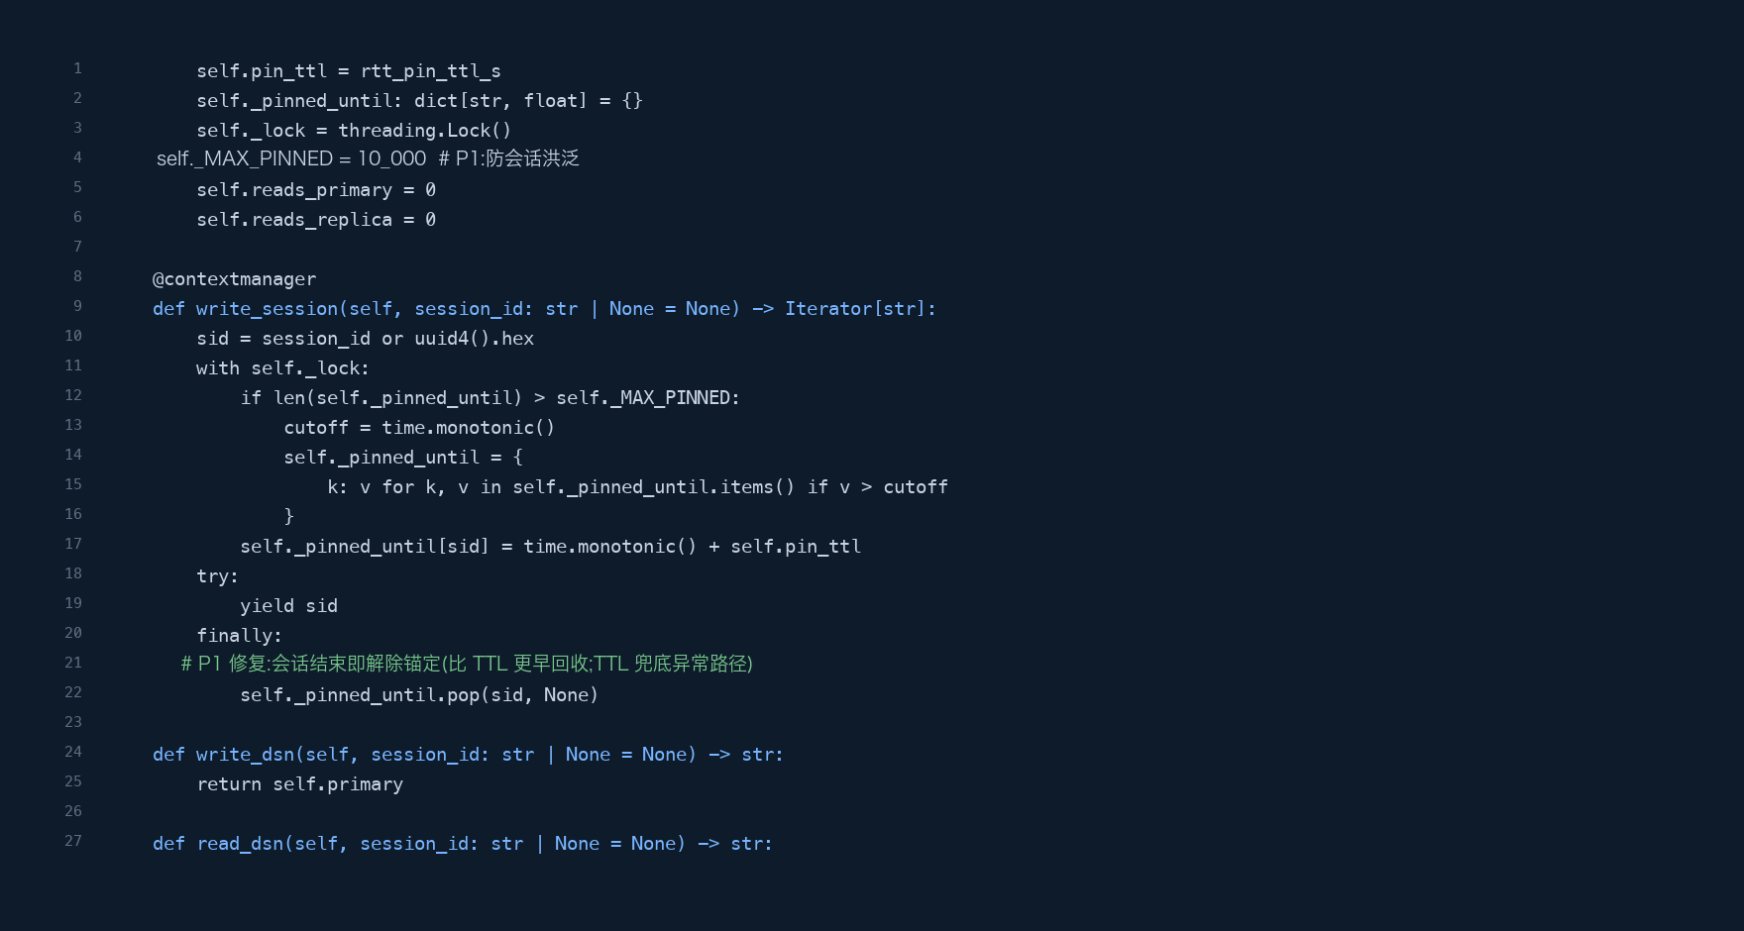
ReadWriteRouter:读己之写 · src/agent_platform/shared/db_routing.py:26-52
教研室内部课件 · 讲次 03 · 7-3 · Agent 产品化与作品
第7章 · 14/50

Slide 15
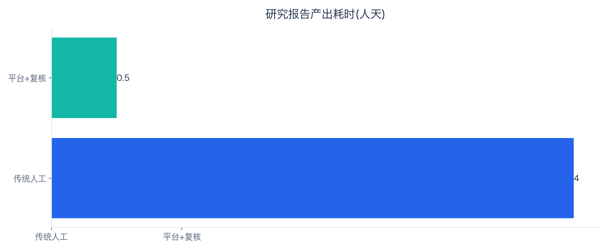
研究报告产出耗时(人天)
💡 数天→数小时:效率 8 倍,引用准确率≥90% 守门
教研室内部课件 · 讲次 03 · 7-3 · Agent 产品化与作品
第7章 · 15/50

Slide 16
从技术指标到业务价值
第7章
成功率 95% → 少 5% 人工工单
1
单任务成本降 70% → 年省 XX 万
2
时长天级→小时级 → 客户满意度
3
▶ 翻译能力=晋升能力
教研室内部课件 · 讲次 03 · 7-3 · Agent 产品化与作品
第7章 · 16/50

Slide 17
作品集:平台怎么写进简历
第7章
一句话定位+架构图+关键数字
1
统一模型调用服务:多供应商/成本留痕
2
工具运行时:权限/审计/降级
3
▶ 面试官 30 秒想看到的东西
教研室内部课件 · 讲次 03 · 7-3 · Agent 产品化与作品
第7章 · 17/50

Slide 18
作品集表达三层
数据层
成功率/成本/延迟(最硬)
故事层
一次故障完整处置
架构层
权衡取舍(资深感)
教研室内部课件 · 讲次 03 · 7-3 · Agent 产品化与作品
第7章 · 18/50

Slide 19
作品集:Tool Runtime 叙事
第7章
讲治理,不是讲调 API
1
三级风险+人工确认+审计脱敏
2
用测试数字佐证:覆盖率高
3
▶ Story:一次拦截高危操作的演练
教研室内部课件 · 讲次 03 · 7-3 · Agent 产品化与作品
第7章 · 19/50

Slide 20
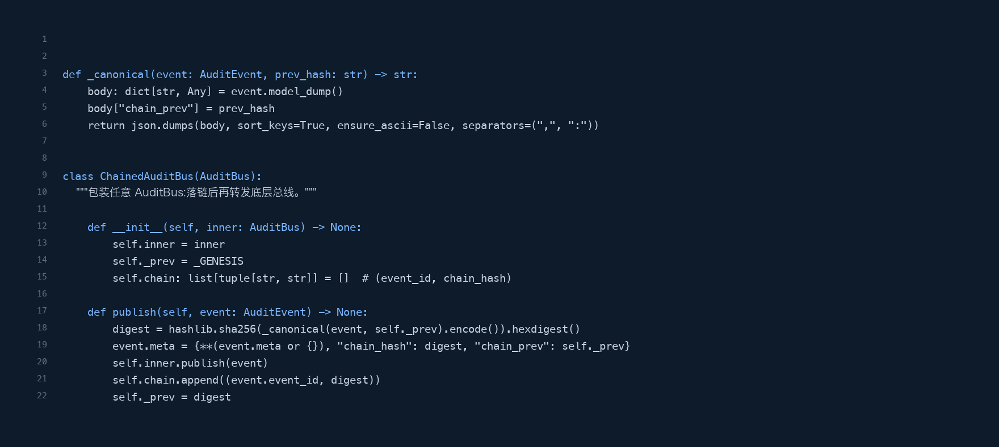
哈希链:canonical+publish · src/agent_platform/security/audit_chain.py:16-38
教研室内部课件 · 讲次 03 · 7-3 · Agent 产品化与作品
第7章 · 20/50

Slide 21
作品集:Codebase Agent 叙事
第7章
长程任务:Loop/状态机/恢复
1
真实任务:代码理解+测试修复
2
失败恢复:Checkpoint 演示
3
▶ Demo 录屏比文字有力
教研室内部课件 · 讲次 03 · 7-3 · Agent 产品化与作品
第7章 · 21/50

Slide 22
作品集:RAG 与 Context 叙事
第7章
混合检索+引用准确率
1
压缩:Token 下降 XX%,质量不降
2
Context Debug Report 排障故事
3
▶ 带数字的技术叙事
教研室内部课件 · 讲次 03 · 7-3 · Agent 产品化与作品
第7章 · 22/50

Slide 23
作品集:Eval 叙事
第7章
Golden Set 规模与覆盖
1
一次回归拦住退化的真实案例
2
数据驱动的迭代决策
3
▶ 护城河的最好证明
教研室内部课件 · 讲次 03 · 7-3 · Agent 产品化与作品
第7章 · 23/50

Slide 24
作品集:Trace/Replay/灰度叙事
第7章
失败任务 Trace 定位+Replay 验证
1
灰度发布+一键回滚演练
2
成本报表:分摊与优化收益
3
▶ 生产化能力的展示面
教研室内部课件 · 讲次 03 · 7-3 · Agent 产品化与作品
第7章 · 24/50

Slide 25
面试常见题·基础
第7章
FC 的执行主体与安全边界?
1
temperature/top_p 语义差异?
2
为什么必须结构化输出?
3
▶ 题库详见 04-教学资料
教研室内部课件 · 讲次 03 · 7-3 · Agent 产品化与作品
第7章 · 25/50

Slide 26
面试常见题·架构
第7章
Registry 设计的完整考量?
1
Loop 防死循环的几道闸?
2
读写分离下读己之写?
3
▶ 答题框架:权衡+数字+案例
教研室内部课件 · 讲次 03 · 7-3 · Agent 产品化与作品
第7章 · 26/50

Slide 27
面试常见题·质量与生产
第7章
怎么证明 Agent 变好?
1
LLM-as-Judge 的坑?
2
灰度与回滚的完整流程?
3
▶ 每个答案配一个实战故事
教研室内部课件 · 讲次 03 · 7-3 · Agent 产品化与作品
第7章 · 27/50

Slide 28
用项目数据证明工程能力
第7章
成功率/成本/延迟三件套
1
迭代前后的对比数据
2
一次故障的完整处置记录
3
▶ 数据是最硬的语言
教研室内部课件 · 讲次 03 · 7-3 · Agent 产品化与作品
第7章 · 28/50

Slide 29
Capstone 三选一
第7章
A 深度研究平台 MVP:证据链+Skill
1
B 软件工厂 MVP:四角色+GitHub Channel
2
C 自选业务:七步拆解完整落地
3
▶ 骨架已在 examples/capstone/
教研室内部课件 · 讲次 03 · 7-3 · Agent 产品化与作品
第7章 · 29/50

Slide 30
Capstone 对照,案例,复用组件,答辩重点;A 深度研究,Supervisor+RAG+Skill,证据链完整;B 软件工厂,四角色+GitHub Channel,PR 真实闭环;C 自选业务,七步模板,业务价值数据
hl=2
教研室内部课件 · 讲次 03 · 7-3 · Agent 产品化与作品
第7章 · 30/50

Slide 31
Capstone 答辩标准
第7章
功能:核心流程可演示
1
质量:测试+评测数据
2
叙事:业务价值表达
3
加分:真实数据的一次迭代
4
▶ 对应考核方案 30% 权重
教研室内部课件 · 讲次 03 · 7-3 · Agent 产品化与作品
第7章 · 31/50

Slide 32
结课:你的能力清单
第7章
统一平台:20 项能力全部上手
1
三个作品集:Runtime/Codebase/Eval
2
方法论:TDD/SDD/DDD/TOGAF
3
叙事能力:技术翻译为价值
4
▶ 从训练营到岗位,只差持续迭代
教研室内部课件 · 讲次 03 · 7-3 · Agent 产品化与作品
第7章 · 32/50

Slide 33
7-3 自测
第7章
教研室内部课件 · 讲次 03 · 7-3 · Agent 产品化与作品
第7章 · 33/50

Slide 34
场景判断流程图
第7章
确定性高?→脚本
1
有知识诉求?→RAG
2
流程固定?→Workflow
3
路径多变?→Agent
4
▶ 一张图定形态
教研室内部课件 · 讲次 03 · 7-3 · Agent 产品化与作品
第7章 · 34/50

Slide 35
ROI 计算模板
第7章
收益:人力节省+时效收益+质量收益
1
成本:建设+运行+风险
2
投资回收期一目了然
3
教研室内部课件 · 讲次 03 · 7-3 · Agent 产品化与作品
第7章 · 35/50

Slide 36
业务方沟通话术
第7章
少讲架构,多讲指标
1
讲失败案例更显可信
2
▶ 技术人的翻译练习
教研室内部课件 · 讲次 03 · 7-3 · Agent 产品化与作品
第7章 · 36/50

Slide 37
平台化路线图
第7章
单应用→能力下沉→多应用复用
1
什么时候该抽平台
2
▶ 复用三次再抽象
教研室内部课件 · 讲次 03 · 7-3 · Agent 产品化与作品
第7章 · 37/50

Slide 38
团队能力模型
第7章
平台组/业务组/治理组
1
Agent 时代的岗位分工
2
教研室内部课件 · 讲次 03 · 7-3 · Agent 产品化与作品
第7章 · 38/50

Slide 39
面试叙事的 STAR 结构
第7章
Situation-Task-Action-Result
1
每个作品准备 3 分钟版本
2
▶ 数字放 Result
教研室内部课件 · 讲次 03 · 7-3 · Agent 产品化与作品
第7章 · 39/50

Slide 40
STAR 面试叙事
01
Situation
02
Task
03
Action
04
Result
业务背景一句话
你的职责边界
架构决策+为什么
数字化结果
教研室内部课件 · 讲次 03 · 7-3 · Agent 产品化与作品
第7章 · 40/50

Slide 41
常见追问与应对
第7章
"失败率多少?"→如实+如何降低
1
"成本多少?"→分摊数据
2
▶ 诚实是最好的策略
教研室内部课件 · 讲次 03 · 7-3 · Agent 产品化与作品
第7章 · 41/50

Slide 42
学习路径延伸
第7章
多模态/长上下文/自我进化
1
关注评测与数据闭环
2
▶ 课程是地图,实践是路
教研室内部课件 · 讲次 03 · 7-3 · Agent 产品化与作品
第7章 · 42/50

Slide 43
社区与开源参与
第7章
给 DeerFlow 提 PR
1
输出实践文章反哺社区
2
▶ 作品集的放大器
教研室内部课件 · 讲次 03 · 7-3 · Agent 产品化与作品
第7章 · 43/50

Slide 44
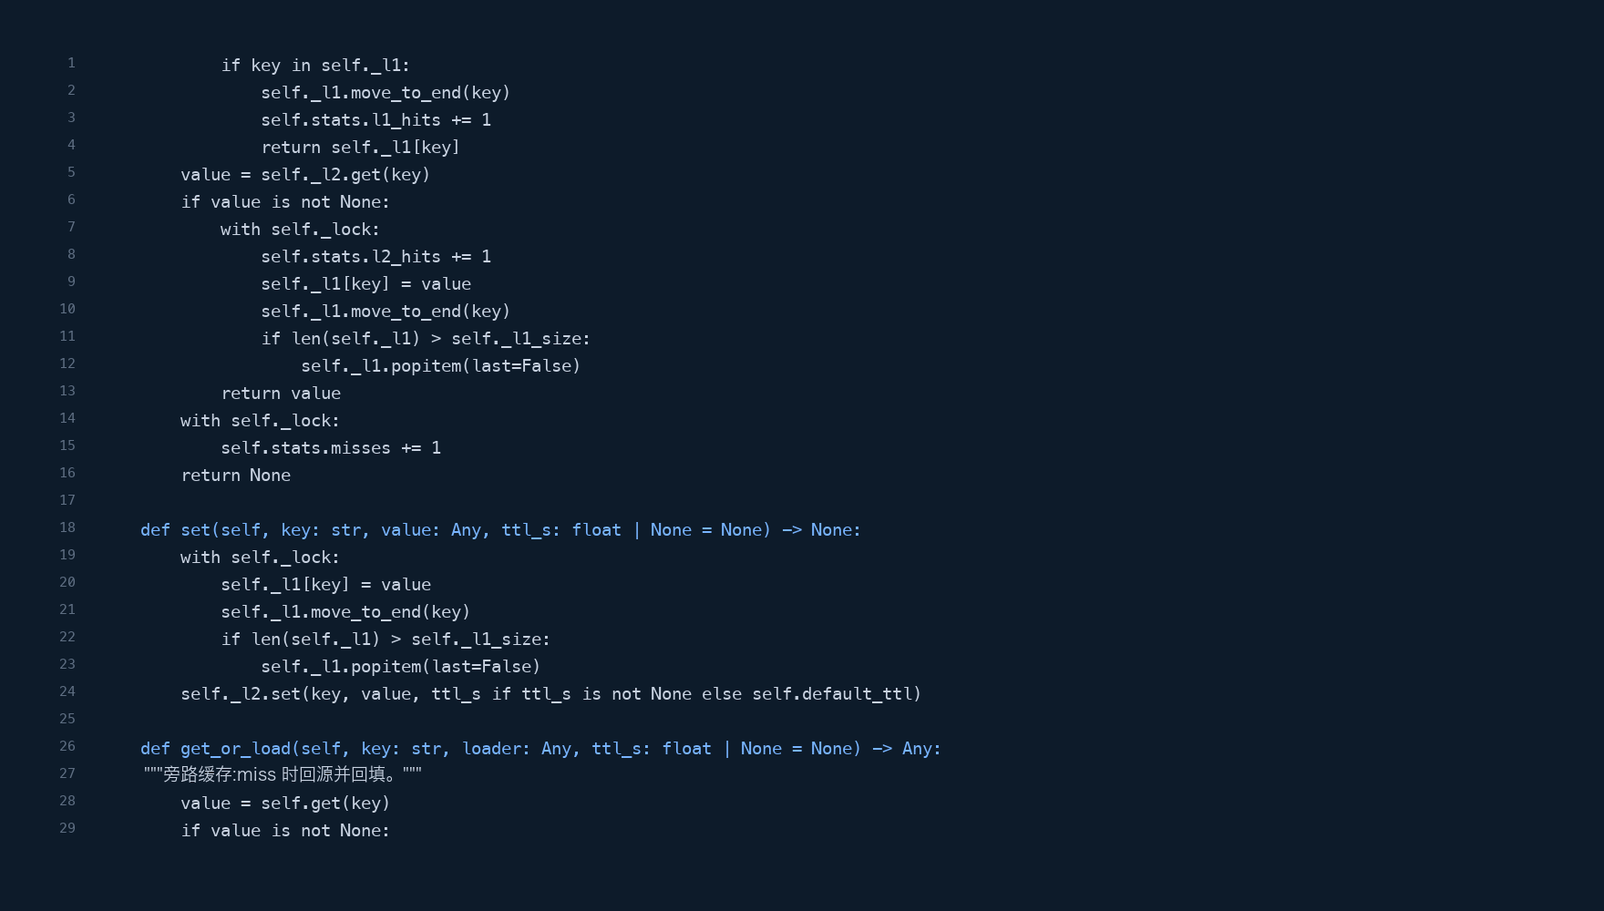
两级缓存:命中率可观测 · src/agent_platform/shared/cache.py:88-116
教研室内部课件 · 讲次 03 · 7-3 · Agent 产品化与作品
第7章 · 44/50

Slide 45
自测 · 产品化
Q1
五种形态的判断顺序?
Q2
你的项目该砍掉哪层自主性?
Q3
用什么数据讲你的 Eval 故事?
教研室内部课件 · 讲次 03 · 7-3 · Agent 产品化与作品
第7章 · 45/50

Slide 46
本章小结
第7章
DeerFlow 九线:企业级全景样本
1
两案例:研究平台+软件工厂
2
产品化:场景判断+七步拆解
3
作品集:数字化的技术叙事
4
教研室内部课件 · 讲次 03 · 7-3 · Agent 产品化与作品
第7章 · 46/50

Slide 47
自测 · 产品化与案例
Q1
Cursor/Devin/Claude Code 路线差异?
Q2
扣子/百炼的定位区别?
Q3
你的 Capstone 对标哪个产品?
教研室内部课件 · 讲次 03 · 7-3 · Agent 产品化与作品
第7章 · 47/50

Slide 48
Capstone 指引
第7章
骨架:examples/capstone/ 三案例
1
每案例:README+demo+测试
2
答辩:功能/质量/叙事/加分项
3
▶ 两周内完成,预约答辩
教研室内部课件 · 讲次 03 · 7-3 · Agent 产品化与作品
第7章 · 48/50

Slide 49
结课寄语
第7章
Agent 工程师 = 后端深度 + AI 广度
1
护城河 = Eval 数据 + 迭代速度
2
持续用平台解决真实问题
3
▶ 课程结束,工程开始
教研室内部课件 · 讲次 03 · 7-3 · Agent 产品化与作品
第7章 · 49/50

Slide 50
学员成长路径
起点
产物
延续
后端工程师
三作品集+平台
持续用平台解决真实问题
过程
终点
M1~M7 全栈能力
Agent 工程师岗位
教研室内部课件 · 讲次 03 · 7-3 · Agent 产品化与作品
第7章 · 50/50

